Slide 1
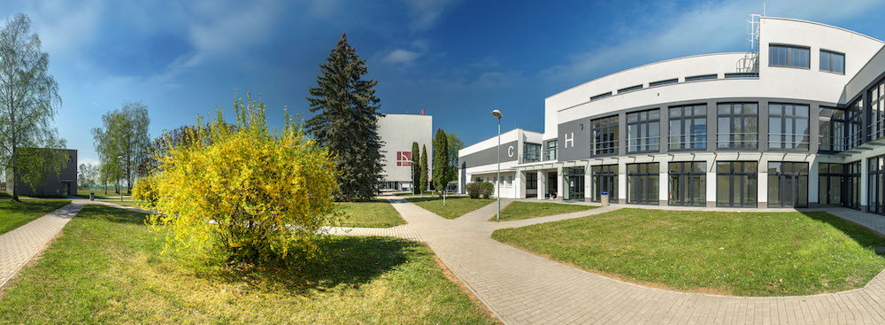


Centralizovaný rozvojový program
Institucionální program
Projekty realizované na VŠTE v roce 2020

Slide 2
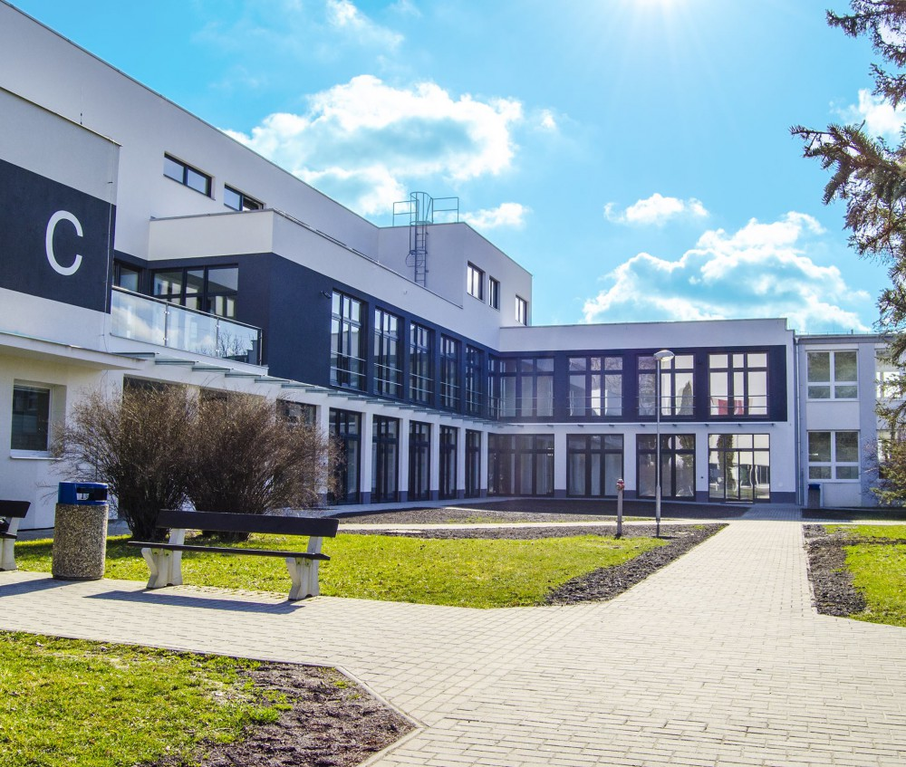
OBSAH
Projekty realizované z Centralizovaného rozvojového programu 2020 (CRP)
Institucionální plán Vysoké školy technické a ekonomické v Českých Budějovicích pro rok 2019-2020 (IP VŠTE)

Slide 3
Centralizovaný rozvojový program
Projekty CRP realizované na VŠTE v roce 2020

Slide 4
Přehled realizovaných CRP projektů 2020
Posílení a rozvoj funkční komunikační platformy vysokých škol, jakožto popularizátorů vědy
a organizátorů Noci vědců v ČR
Partnerská síť pro posílení společenské odpovědnosti univerzit ve spolupráci s partnery v regionech
Udržitelný rozvoj EIS v síti vysokých škol
Rozvoj a efektivní využívání dotačních nástrojů v souladu s legislativou a dotačními podmínkami
Vzájemná spolupráce VŠ při elektronizaci procesů a technickém rozvoji správních a studijních agend

Slide 5
Projekt: Posílení a rozvoj funkční komunikační platformy vysokých škol, jakožto popularizátorů vědy a organizátorů Noci vědců v ČR
Program: Centralizovaný rozvojový program
Tematické zaměření: pořádání festivalů, přehlídek, výstav a dalších obdobných akcí
Rozpočet: 700 000 Kč
Hlavní řešitel: Ing. Vojtěch Stehel, MBA, PhD.

Slide 6

Cíle a výstupy projektu
Posílení a rozšíření vzniklé funkční komunikační platformy českých vysokých škol v oblasti popularizace vědy, výzkumu a tvůrčí činnosti.
  Splněno. Probíhala intenzivní vyjednávání s dalšími potencionálními zájemci (VŠPJ, VŠE). Síť byla posílena také díky realizaci dvou národních konferencí s účastí zástupců všech univerzitních i neuniverzitních organizátorů Noci vědců.
2. Realizace Noci vědců 2020 na půdě naší vysoké školy.
  Akce realizována on-line 27.11. 2020 (důvodem epidemická
  situace v ČR)
  Natočeno a vytvořeno 16 videí
  Videa jsou k dispozici na webové stránce Noci vědců
  https://www.nocvedcu.cz/organizace/vysoka-skola
  -technicka-a-ekonomicka-v-ceskych-budejovicich

Slide 7
3. Organizace vlastních nebo účast na dalších popularizačních akcích národního i regionálního charakteru
  Účast na národní akci Týden vědy
  Reportáž v Jihočeské televizi
4. Účast na 2 národních konferencích pro rozšíření popularizace, efektivní komunikaci a uspořádání Noci vědců 2020
  účast na dvou národních konferencích (Ostravská univerzita, VŠB – Technická univerzita Ostrava)
5. Vytvoření zázemí pro mobilní prezentaci vědy a tvůrčích činností ve veřejném prostoru a v rámci dalších (nejen) vědecko-popularizačních akcí
  Vznik nové místnosti včetně pořízení techniky pro marketingový úsek
  Možné natáčení experimentů přímo v areálu VŠTE i u průmyslového partnera
6. Pravidelné přispívání formou článku a rozhovorů s vědci do magazínu vysokých škol Universitas.cz
  VŠTE se podílela na tvorbě 6 mediálních výstupů (portál Universitas.cz)
  Články se týkaly např. Noci vědců, on-line zkoušení v době pandemie

Slide 8
7. Vytvoření propagačních předmětů v jednotném vizuálním stylu pro účastníky Noci vědců
a dalších popularizačních akcí
  Ostravská univerzita vytvořila grafiku Noci vědců 2020 (5 propagačních předmětů – tužka, propiska, pexeso, omalovánky, papírová skládačka, trika)
  VŠTE doplnila i vlastní – např. geometrická sada, cestovní hrnek, taška, USB disk.
8. Rozvoj centrálního webového portálu Noci vědců ČR – nocvedcu.cz, včetně na něj napojené mobilní aplikace
  Centrální webový portál byl nadále rozvíjen a přizpůsoben současné situaci (epidemie
  covid-19)
  Více jak 51 tis. návštěvníků
  Správa návštěvnického účtu v mobilní aplikaci – registrace, přihlášení, změna nastavení apod.
9. Propojení centrálního webu noci vědců (nocvedcu.cz) a magazínu vysokých škol Universitas.cz
  V rámci realizace projektu došlo k propojení zmíněných webů.

Slide 9
10. Účast na odborném školení zvyšující kompetence v oblasti popularizace vědy a výzkumu
VŠTE se zúčastnila těchto školení:
  psaní popularizačních textů,
  on-line nástroje a popularizace, jak interpretovat výsledky on-line kampaní,
  střih videa v Adobe Premiere Pro,
  Adobe After Effects – základy.
11. Začlenění do mapy evropských organizátorů Noci vědců spadající pod Evropskou komisi, která projekt na evropské úrovni zaštiťuje
  Díky společnému úsilí zapojených univerzit se podařilo začlenit Noc vědců do mapy evropských organizátorů Noci vědců, kteří spadající pod evropskou komisi a podařilo se tak Noc vědců povýšit na významnou akci i v evropském měřítku.

Slide 10
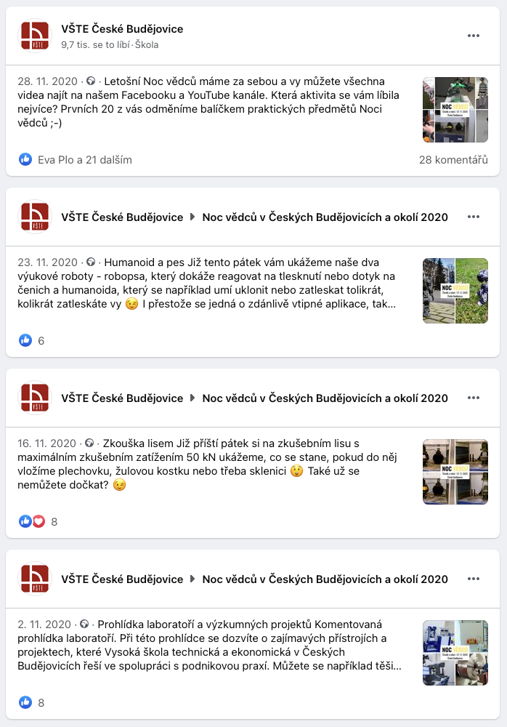
12. Kvalitním obsahem naplněné komunikační kanály jednotlivých vysokých škol a zároveň kanály centrální (nocvedcu.cz, universitas.cz a nové založení Twitter a YouTube kanálu Noci vědců)
  Ve spolupráci se všemi VŠ vznikla celorepubliková kampaň
  Vznikl nový YouTube kanál Noci vědců (nahráno necelých 500 videí, z toho 16 videí VŠTE)
  Sdílení na komunikační kanály VŠTE (facebook, instagram, YouTube, webové stránky VŠTE)
  Všechny plánované výstupy byly úspěšně realizovány.

Slide 11
Čerpání rozpočtu na projektu
 |  | Přidělená dotace na řešení projektu (v tis. Kč) | Čerpání dotace (v tis. Kč) |  | Rozdíl (v tis. Kč) | Rozdíl (v %) z celkové přidělené dotace
1. | Kapitálové finanční prostředky celkem | 0 | 0 |  | 0 | 0,00%
2. | Běžné finanční prostředky celkem | 700 | 700 |  | 0 | 0,00%
 | Osobní náklady:
2.1 | Mzdy (včetně pohyblivých složek) | 50 | 96 |  | 46 | 6,57%
2.2 | Ostatní osobní náklady (odměny z dohod o pracovní činnosti, dohod o provedení práce) | 350 | 282 |  | -68 | -9,71%
2.3 | Odvody pojistného na veřejné zdravotní pojištění a pojistného na sociální zabezpečení, SF | 17 | 39 |  | 22 | 3,14%
 | Ostatní:
2.4 | Materiální náklady (včetně drobného majetku) | 110 | 110 |  | 0 | 0,00%
2.5 | Služby a náklady nevýrobní | 173 | 173 |  | 0 | 0,00%
2.6 | Cestovní náhrady | 0 | 0 |  | 0 | 0,00%
2.7 | Stipendia | 0 | 0 |  | 0 | 0,00%
3. | Celkem běžné a kapitálové finanční prostředky | 700 | 700 | 0 |  | 0,00%
Osobní náklady – mzdové výdaje pro členy řešitelského týmu, včetně povinných odvodů
Materiál – výdaje za propagační předměty
Služby – propagace, natáčení videí pro Noc vědců, vysílání reklamy, pronájem billboardů
Během řešení projektu došlo ke změně struktury čerpání rozpočtu u mzdových nákladů v souladu s vyhlášením CRP pro rok 2020

Slide 12
Projekt: Partnerská síť pro posílení společenské odpovědnosti univerzit ve spolupráci s partnery v regionech
Program: Centralizovaný rozvojový program
Tematické zaměření: posilování společenské odpovědnosti vysokých škol
Rozpočet: 300 000 Kč
Hlavní řešitel: Ing. Vojtěch Stehel, MBA, PhD.

Slide 13
Cíle projektu
Vyhledat potenciální partnery v daném regionu, navázat s nimi kontakt v oblastech zaměřených na posilování společenské odpovědnosti.
  Cíl byl splněn. VŠTE vytipovala partnery z odborné veřejné sféry, které souvisí s oblastmi, o které se VŠTE zajímá.
Definovat témata z oblasti školství a odborných činností v gesci zapojených univerzit, oslovit garanty pro moderaci diskuze z řad odborné veřejnosti, zástupců regionů, neziskových organizací a komerčního sektoru.
  Cíl byl splněn. VŠTE definovala tři odborná témat: Zpracování odpadu, Stárnoucí populace a prostředí, Sucho.
Vytvoření modelu nových komunikačních kanálů pro posílení společenské odpovědnosti ve spolupráci s partnery.
  Cíl byl splněn. Byl vytvořen soubor doporučených komunikačních kanálů pro efektivní komunikaci s relevantním publikem.

Slide 14
Cíle projektu
Připravit pilotní akce pro regionální působení škol formou otevřené diskuze – kulaté stoly – na společensky důležitá témata.
  Cíl byl splněn. VŠTE se zúčastnila všech realizovaných Kulatých stolů. Dále se podílela na organizaci a přípravě Kulatého stolu, který proběhl v červnu 2020.
Návrh využití stávající sítě univerzit k posílení společenské odpovědnosti univerzit.
  Cíl byl splněn. Při společných jednáních s ostatními VŠ byla diskutována a navržena další spolupráce. Výsledkem je dohoda o jednotném postupu a podpoře společného magazínu Universitas jako aktivní platformy pro oblast společenské odpovědnosti VŠ.

Slide 15
Výstupy projektu
Databáze vhodných témat z oblasti školství
  VŠTE vydefinovala 3 základní okruhy (zpracování odpadu, stárnoucí populace a prostředí, sucho).
Seznam potenciálních garantů pro moderaci diskuze z řad odborné veřejnosti a z dalších zainteresovaných institucí, neziskových organizací a komerčního sektoru v daném regionu
  - Vizte údaje v tabulce.
TÉMA 1 | Garant 1 - jméno | Garant 1 - Instituce | Garant 1 - pozice
Zpracování odpadu | doc. Ing. Josef Maroušek, Ph.D | VŠTE | Zástupce ředitele ústavu pro tvůrčí činnost
 | Garant 2 - jméno | Garant 2 - Instituce | Garant 2 - pozice
 | Dalibor Jirka | Termax, s.r.o. | Ředitel společnosti Termax a Dehtochema
 | Garant 3 - jméno | Garant 3 - Instituce | Garant 3 - pozice
 | Martin Hejduk | Rumpold | Ředitel závodu
TÉMA 2 | Garant 1 - jméno | Garant 1 - Instituce | Garant 1 - pozice
Stárnoucí populace a prostředí | doc. Ing. arch. PhDr. Karel Schmeidler, CSc. | VŠTE | Docent ústavu technicko technologického
 | Garant 2 - jméno | Garant 2 - Instituce | Garant 2 - pozice
 | Vít Král | Město Milevsko | Ředitel projektu Živé Milevsko
 | Garant 3 - jméno | Garant 3 - Instituce | Garant 3 - pozice
 | Bc. Jiří Mužík | Českobudějovická charita | Vedoucí ekonomického úseku
TÉMA 3 | Garant 1 - jméno | Garant 1 - Instituce | Garant 1 - pozice
Sucho | doc. Ing. Josef Maroušek, Ph.D | VŠTE | Zástupce ředitele ústavu pro tvůrčí činnost
 | Garant 2 - jméno | Garant 2 - Instituce | Garant 2 - pozice
 | Ing. Radomír Bocek | OSVČ | Bývalý pracovník Ministerstva životního prostředí

Slide 16
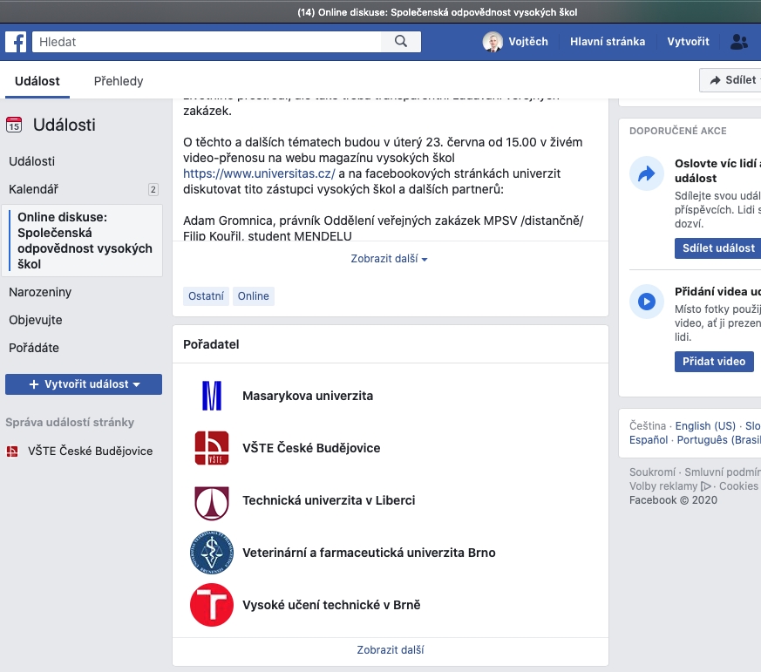
Podíl na návrhu modelu nových komunikačních kanálů pro posílení společenské odpovědnosti VŠ ve spolupráci s místními veřejnými partnery, neziskovými organizacemi a soukromými partnery
  Návrh modelu komunikace byl řešen s českobudějovickou charitou, zástupci měst v rámci komise Smart region a Studentskou unií VŠTE
  Výsledkem je úprava časopisu VŠTE, pravidelné informování serveru Universitas.cz
Podíl na organizaci pilotních dílů Kulatých stolů
  Příprava Kulatého stolu (23. 6. 2020)

Slide 17


Mediální kampaň k projektu Kulatých stolů včetně propagace na sociálních sítí a dalších nástrojů s využitím komunikačních kanálů zapojených VŠ
  Sdílení odkazů, propagace v internetových časopisech
  Všechny cíle a výstupy projektu byly úspěšně splněny.

Slide 18
Čerpání rozpočtu na projektu
 |  | Přidělená dotace na řešení projektu (v tis. Kč) | Čerpání dotace (v tis. Kč) | Rozdíl (v tis. Kč) | Rozdíl (v %) z celkové přidělené dotace
2. | Běžné finanční prostředky celkem | 300 | 300 | 0 | 0,00%
 | Osobní náklady:
2.1 | Mzdy (včetně pohyblivých složek) | 0 | 85 | 85 | 28,33%
2.2 | Ostatní osobní náklady (DPP, DPČ) | 250 | 133 | -117 | -39,00%
2.3 | Odvody pojistného na SP, ZP, FKSP | 0 | 32 | 32 | 10,67%
 | Ostatní:
2.4 | Materiální náklady (včetně drobného majetku) | 0 | 0 | 0 | 0,00%
2.5 | Služby a náklady nevýrobní | 50 | 50 | 0 | 0,00%
2.6 | Cestovní náhrady | 0 | 0 | 0 | 0,00%
2.7 | Stipendia | 0 | 0 | 0 | 0,00%
3. | Celkem běžné a kapitálové finanční prostředky | 300 | 300 | 0,00% | 0,00%
Osobní náklady – mzdové výdaje pro členy řešitelského týmu
Služby – výdaje za reklamní kampaň „Kulatý stůl“, propagace projektu, tvorba obsahu pro komunikační kanál
Během řešení projektu došlo ke změně struktury čerpání rozpočtu u mzdových nákladů v souladu s vyhlášením CRP pro rok 2020

Slide 19
Projekt: Udržitelný rozvoj EIS v síti vysokých škol
Program: Centralizovaný rozvojový program
Tematické zaměření: plnění požadavků stanovených obecně závaznými předpisy
Rozpočet: 315 000 Kč
Hlavní řešitel: Ing. Jana Janíková, MBA

Slide 20
Cíle a výstupy projektu
Cílem projektu byl udržitelný rozvoj a implementace standardních funkcionalit pro podporu elektronizace a automatizace procesů integrovaného ERP systému, zahrnující zejména témata úpravy v oblasti DPH dle legislativy, obecný oběh dokladů a dokumentů napojený na ERP systém a nové funkcionality elektronizace procesů.
  Cíl naplněn.
Výstupy
Rozvoj Registru smluv na základě požadavků z praxe.
  Výstupem za VŠTE bylo poskytnutí testovacího prostředí a otestování dílčích přírůstků v oblasti Registru smluv.
2. Ostatní rozvoj standardní funkcionality EIS dle priorit VVŠ.
  Bylo poskytnuto testovacího prostředí v oblastech: Číselník organizací, Registr plátců DPH EU, Plánovač a Webmailer.
  V rámci tohoto výstupu byly realizována také společná jednání (celkem 4).

Slide 21
Výstupy projektu
3. Doplnění licencí nebo implementace modulů z katalogu standardních řešení EIS.
  Pilotní implementace a ověření nové jednotné verze iFIS 12.20,
  převzetí SW přírůstků katalogu standardních řešení realizovaných v rámci projektu sekce 1 (iFIS, CUL),
  implementace přírůstků zahrnuté do verze iFIS 12.20 patch 2011 (datová schránka, rozvoj registru smluv, podpora pro zpracování rozšíření povinností v oblasti DPH).
Všechny výstupy projektu byly úspěšně realizovány.

Slide 22
Čerpání rozpočtu na projektu
 |  | Přidělená dotace na řešení projektu (v tis. Kč) | Čerpání dotace (v tis. Kč) |  | Rozdíl (v tis. Kč) | Rozdíl (v %) z celkové přidělené dotace
1. | Kapitálové finanční prostředky celkem | 150 | 150 |  | 0 | 0,00%
2. | Běžné finanční prostředky celkem | 165 | 165 |  | 0 | 0,00%
 | Osobní náklady:
2.1 | Mzdy (včetně pohyblivých složek) | 37 | 0 |  | -37 | -11,75%
2.2 | Ostatní osobní náklady (odměny z dohod o pracovní činnosti, dohod o provedení práce) | 0 | 50 |  | 50 | 15,87%
2.3 | Odvody pojistného na veřejné zdravotní pojištění a pojistného na sociální zabezpečení, SF | 13 | 0 |  | -13 | -4,13%
 | Ostatní:
2.4 | Materiální náklady (včetně drobného majetku) | 0 | 0 |  | 0 | 0,00%
2.5 | Služby a náklady nevýrobní | 110 | 110 |  | 0 | 0,00%
2.6 | Cestovní náhrady | 5 | 5 |  | 0 | 0,00%
2.7 | Stipendia | 0 | 0 |  | 0 | 0,00%
3. | Celkem běžné a kapitálové finanční prostředky | 315 | 315 | 0 |  | 0,00%
SW – náklady spojené s implementací verze iFIS 12.20
Osobní náklady – mzdové výdaje pro členy řešitelského týmu
Služby – výdaje za školení k novým funkcionalitám, konzultace
Cestovní náhrady – náklady na cestovné členů realizačního týmu
Během řešení projektu došlo ke změně struktury čerpání rozpočtu v souladu s vyhlášením CRP 2020.
Zapojení pracovníků pouze formou DPP.

Slide 23
Projekt: Rozvoj a efektivní využívání dotačních nástrojů v souladu s legislativou a dotačními podmínkami
Program: Centralizovaný rozvojový program
Tematické zaměření: plnění požadavků stanovených obecně závaznými právními předpisy
Rozpočet: 99 000 Kč
Hlavní řešitel: Ing. Jaromír Vrbka, MBA, PhD.

Slide 24
Cíle projektu
Snížení rizikových faktorů souvisejících s dotačními projekty. Rozvoj a posílení znalostí projektových pracovníků.
  Cíle bylo dosaženo zvýšením kompetencí pracovníků projektového oddělení VŠTE, a to účastí na školeních a odborných seminářích.
Zefektivnění využívání dotačních příležitostí.
  Cíl byl splněn.
Sdílení informací napříč vysokou školou (od projektových pracovníků k vedení školy) a využívání výstupů projektů pro činnosti pracovních skupin (zejména pracovní skupina ČRK pro OP VVV a OP JAK) apod.
  Cíle bylo dosaženo prostřednictvím realizace interního semináře.
Rozvoj spolupráce mezi jednotlivými školami a posílení vazeb mezi projektovými pracovníky.
  Cíle bylo dosaženo - VŠTE se aktivně zapojila do realizace projektu a spolupráce napříč VŠ.

Slide 25
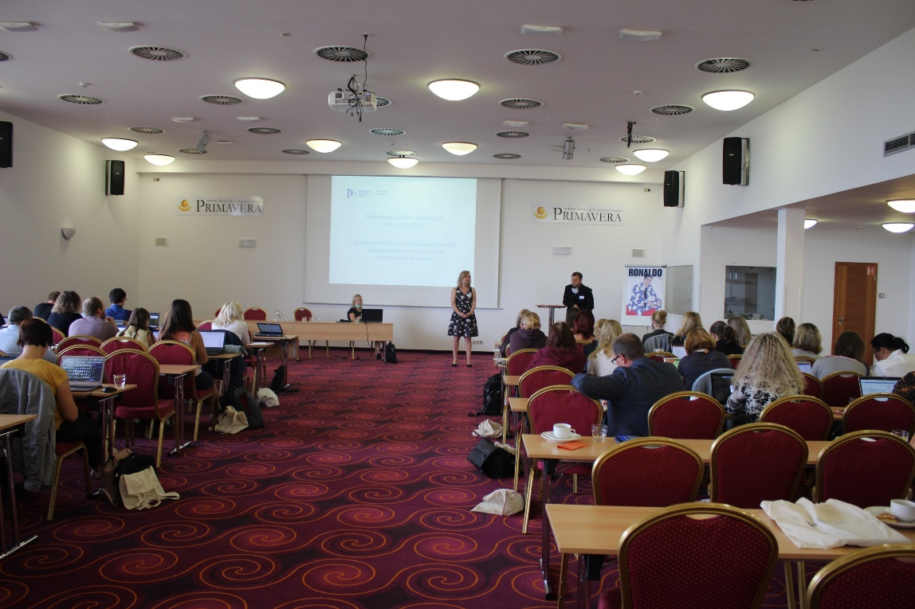
Výstupy projektu
1. Tematická školení, odborné diskusní bloky
Účast na 7 školeních/odborných diskuzních blocích
5 školení realizováno on-line formou (důvodem epidemická situace v ČR)
2. Mapa dotačních příležitostí
VŠTE se aktivně zapojila do zpracování přehledu dotačních možností prostřednictvím sdílení vlastních zkušeností s realizaci projektů a různých dotačních titulů.
Odborné školení, které se konalo v Plzni 10. – 11. 9. 2020

Slide 26
Výstupy projektu
3. Interní semináře a školení
Realizace interního semináře dne 17. 9. 2020 (téma: Problematika OP VVV)
4. Společný elektronický nástroj pro sdílení výstupů a výměnu dobré praxe
Po celou dobu realizace projektu bylo využíváno elektronického prostředí ke sdílení dokumentů, informací a podkladů pro potřeby realizace projektů. Nově byl využíván i společný e-mail, který sloužil pro operativní komunikaci a konzultaci. Společný e-mail je využíván i po konci projektu.
Všechny výstupy projektu byly úspěšně naplněny.

Slide 27
Čerpání rozpočtu na projektu
 |  | Přidělená dotace na řešení projektu (v tis. Kč) | Čerpání dotace (v tis. Kč) |  | Rozdíl (v tis. Kč) | Rozdíl (v %) z celkové přidělené dotace
1. | Kapitálové finanční prostředky celkem | 0 | 0 |  | 0 | 0,00%
2. | Běžné finanční prostředky celkem | 99 | 99 |  | 0 | 0,00%
 | Osobní náklady:
2.1 | Mzdy (včetně pohyblivých složek) | 0 | 0 |  | 0 | 0,00%
2.2 | Ostatní osobní náklady (odměny z dohod o pracovní činnosti, dohod o provedení práce) | 77 | 77 |  | 0 | 0,00%
2.3 | Odvody pojistného na veřejné zdravotní pojištění a pojistného na sociální zabezpečení, SF | 0 | 0 |  | 0 | 0,00%
 | Ostatní:
2.4 | Materiální náklady (včetně drobného majetku) | 2 | 7 |  | 5 | 5,05%
2.5 | Služby a náklady nevýrobní | 0 | 0 |  | 0 | 0,00%
2.6 | Cestovní náhrady | 20 | 15 |  | -5 | -5,05%
2.7 | Stipendia | 0 | 0 |  | 0 | 0,00%
3. | Celkem běžné a kapitálové finanční prostředky | 99 | 99 | 0 |  | 0,00%
Během řešení projektu došlo ke změně struktury čerpání rozpočtu
Cestovní náhrady nebyly čerpány v plné výši z důvodu realizace většiny školení on-line formou
Změnu nebylo nutno hlásit MŠMT

Slide 28
Projekt: Vzájemná spolupráce VŠ při elektronizaci procesů a technickém rozvoji správních a studijních agend
Program: Centralizovaný rozvojový program
Tematické zaměření: elektronizace správní agendy
Rozpočet: 260 000 Kč
Hlavní řešitel: Ing. Lukáš Polanecký

Slide 29
Cíle a výstupy projektu
Spolupráce veřejných vysokých škol na technické implementaci nových řešení v oblasti studijní agendy škol.
  Cíl byl splněn. V rámci elektronického doručování do elektronického přijímacího řízení bylo implementováno doručování elektronických zápisových lístků všem uchazečům, školení BOZP, pozvánek na zápis do studia a souhlasu s poskytnutím osobních údajů - GDPR. Tyto dokumenty jsou doručovány uchazečům prostřednictvím IS - elektronické přihlášky tak, aby byla ověřena identifikace příslušné osoby a materiály nebyly směřovány někomu jinému.
2. Implementace elektronického doručování v souladu s nařízením eIDAS do elektronického přijímacího řízení.
  Výstup byl splněn. V návaznosti na tento výstup proběhly dva semináře, které byly vzhledem k nastávající epidemické situaci v ČR pořádané on-line formou. Na on-line seminářích probíhala výměna zkušeností v oblasti elektronizace studijních agend s účastněnými školami.
3. Výměna zkušeností se zapojenými školami a konzultace s dodavatelem studijní agendy o elektronizaci dokladů ve studijním informačním systému.
  Výstup byl splněn. V rámci implementace elektronických podpisů ze strany MU jsme elektronicky podepisovali a doručovali studentům jejich kladně vyřízené žádosti, např. žádost o uznání předmětu, žádost o přerušení studia, žádost o sociální a prospěchové stipendium, individuální studijní plán.

Slide 30
4. Implementace správy mobilit v rámci Erasmus+ a zahájení technické přípravy napojení na projekt Erasmus without papers.
  Výstup byl splněn. V rámci implementace správy mobilit došlo k vytvoření elektronické databáze, kam jsou vkládány všechny smlouvy studentů v rámci Erasmus+. Přes databázi také probíhá komunikace se studenty ohledně zajištění potvrzení a studijních materiálů.
5. Rozvoj elektronizace v oblasti poskytování informací uchazečům a studentům prostřednictvím informačního systému s cílem nahradit papírové předávání informací.
  Výstup byl splněn. Elektronizace v oblasti poskytování informací uchazečům probíhala prostřednictvím e-přihlášky,
  kdy elektronickou formou docházelo k pozvání na zápisy do studia, byly předány informace o doložení potřebných dokumentů k zápisu apod.
6. Elektronizace agendy praxí souvisejících se studiem včetně rozvoje procesů spolupráce s praxí.
  Výstup byl splněn. V návaznosti na tento cíl byla vytvořena elektronická databáze partnerských firem, ke kterým
  se studenti hlásí pro vykonání Odborné praxe. V rámci této agendy došlo na přechod a náhradu papírových formulářů za elektronické.
7. Účast na společných seminářích a zapojení se do konzultací k jednotlivým výstupům a vzorovým řešením škol.
  Výstup byl splněn. VŠTE se zúčastnila všech realizovaných setkání/konzultací, které byly pořádány online.
8. Zmapování a analýza potřeb týkající se jednotlivých výstupů a vzorových řešení škol.
  Výstup byl splněn. Byla provedena analýza potřeb na jejímž základě došlo např. k zavedení el. doručování žádostí podaných studenty do úřadovny, generování čísel jednacích apod.
Všechny realizované výstupy byly úspěšně splněny.

Slide 31
Čerpání rozpočtu na projektu
 |  | Přidělená dotace na řešení projektu (v tis. Kč) | Čerpání dotace (v tis. Kč) |  | Rozdíl (v tis. Kč) | Rozdíl (v %) z celkové přidělené dotace
1. | Kapitálové finanční prostředky celkem | 0 | 0 |  | 0 | 0,00%
2. | Běžné finanční prostředky celkem | 260 | 260 |  | 0 | 0,00%
 | Osobní náklady:
2.1 | Mzdy (včetně pohyblivých složek) | 0 | 0 |  | 0 | 0,00%
2.2 | Ostatní osobní náklady (odměny z dohod o pracovní činnosti, dohod o provedení práce) | 230 | 230 |  | 0 | 0,00%
2.3 | Odvody pojistného na veřejné zdravotní pojištění a pojistného na sociální zabezpečení, SF | 0 | 0 |  | 0 | 0,00%
 | Ostatní:
2.4 | Materiální náklady (včetně drobného majetku) | 28 | 28 |  | 0 | 0,00%
2.5 | Služby a náklady nevýrobní | 0 | 0 |  | 0 | 0,00%
2.6 | Cestovní náhrady | 2 | 2 |  | 0 | 0,00%
2.7 | Stipendia | 0 | 0 |  | 0 | 0,00%
3. | Celkem běžné a kapitálové finanční prostředky | 260 | 260 | 0 |  | 0,00%
Osobní náklady: výdaje za osobní náklady (DPP) členů realizačního týmu
Materiální náklady: pořízení IT vybavení pro členy týmu
Cestovní náhrady: výdaje za cestovné řešitelského týmu

Slide 32
Závěr
Všechny výstupy v realizovaných CRP projektech byly splněny.
Všechny přidělené prostředky byly vyčerpány v souladu s vyhlášením CRP 2020.

Slide 33
Institucionální program
Institucionálního plán Vysoké školy technické a ekonomické v Českých Budějovicích v letech 2019 – 2020

Slide 34
Institucionální plán VŠTE
Hlavní řešitel: Ing. Jaromír Vrbka, MBA, PhD.
VŠTE se v průběhu realizace IP zabývala těmito oblastmi:
  Modernizace serverového řešení jako technické zázemí pro správu tenkých klientů,
  dovybavení Centra odborné přípravy VŠTE,
  zahájení nástavby druhého patra budov A a B v kampusu školy,
  dovybavení laboratoře logistiky,
  zřízení a zahájení provozu Kariérního centra VŠTE,
  realizace Interní grantové soutěže.
 | Předpokládáno |  | Skutečně čerpáno
Oblast IP 2019 - 2020 | Kč | % | Kč | %
Serverové řešení | 765 201,00 Kč | 4,37% | 660 660,00 Kč | 3,77%
Centrum odborné přípravy VŠTE | 4 963 087,00 Kč | 28,34% | 5 260 197,42 Kč | 30,03%
Přístavba druhého patra budov A a B | 3 065 201,00 Kč | 17,50% | 2 778 029,27 Kč | 15,86%
Laboratoře logistiky | 840 000,00 Kč | 4,80% | 808 008,67 Kč | 4,61%
Kariérní centrum VŠTE | 4 378 858,00 Kč | 25,00% | 4 420 301,48 Kč | 25,24%
IGS 2019/2020 | 3 503 088,00 Kč | 20,00% | 3 588 238,16 Kč | 20,49%
Celkem | 17 515 435,00 Kč |  | 17 515 435,00 Kč
Rozpočet IP VŠTE 2019-2020

Slide 35
Popis jednotlivých cílů IP VŠTE
1. Serverové řešení
Cílem aktivity bylo posílit IT serverovou infrastrukturu VŠTE prostřednictvím navýšení výpočetního výkonu centrálního serveru v hlavní administrativněsprávní budově D. Technické řešení podpořilo a rozšířilo možnosti zavedeného systému tenkých klientů.
Relevantní ukazatel výkonu
Výsledkem je instalovaný systém Dell PowerEdge R740 zabezpečující vyšší výkon serveru v hlavní administrativně správní budově kampusu.
IP VŠTE 2019-2020 | Měřitelný ukazatel výkonu | Výchozí hodnoty k roku 2018 | Cílové hodnoty k roku 2020 | Stav plnění
Serverové řešení | Technická specifikace pro realizaci nákupu | 0 | 2 | 2
 | Poptávkové řízení | 0 | 2 | 2
 | Uzavřená smlouva s dodavatelem | 0 | 2 | 2
 | Instalace a odzkoušení funkčnosti serverových prvků | 0 | 2 | 2

Slide 36
Finanční náročnost realizace
Rozpočtové položky:
1.2 Samostatné movité věci 660 660 Kč

Slide 37
2. Centrum odborné přípravy
Investiční část aktivity byla vymezena na dovybavení Centra odborné přípravy o investiční majetek v podobě čtyřosé CNC frézy.
Neinvestiční část aktivity byla vyhrazena na zřízení konstrukčně školícího centra včetně jeho materiálně technického vybavení a vytvoření dvou odborných kurzů pro studenty školy, kteří je budou moci absolvovat formou volitelných předmětů.
Relevantní ukazatel výkonu
Výsledkem je zřízené konstrukční centrum COP – dovybaveno materiálně technickým zařízením.
Byly vytvořeny dva volitelné předměty:
  Základy obsluhy CNC strojů,
  Konstrukce a vývoj.
IP VŠTE 2019-2020 | Měřitelný ukazatel výkonu | Výchozí hodnoty k roku 2018 | Cílové hodnoty k roku 2020 | Stav plnění
Centrum odborné přípravy VŠTE | Technická specifikace pro realizaci zadávací řízení | 0 | 1 | 1
 | Zadávací řízení | 0 | 1 | 1
 | Uzavřená smlouva s dodavatelem | 0 | 1 | 1
 | Instalace a odzkoušení funkčnosti | 0 | 1 | 1
 | Zřízené konstrukční centrum COP | 0 | 1 | 1
 | Vytvořené volitelné předměty | 0 | 2 | 2

Slide 38
Finanční náročnost realizace
Rozpočtové položky
1.2 Samostatné movité věci (stroje, zařízení) 2 689 021,73 Kč
2.2.1 Materiální náklady včetně drobného majetku 1 228 793,20 Kč
2.2.2 Služby a náklady nevýrobní 1 342 382,49 Kč
Celkem čerpáno finančních prostředků 5 260 197,42 Kč

Slide 39
3. Přístavba druhého patra budov A a B
Cílem aktivity bylo realizovat komplexní činnosti spojené s přípravou stavby nových učebních prostor v kampusu VŠTE Okružní, a to nástavbou třetího nadzemního podlaží dvou budov. V rámci realizace IP byla vytvořena projektová dokumentace pro provádění stavby, vyřízeno stavební povolení a zahájeny přípravné stavební práce.
Relevantní ukazatel výkonu
Dílčí IP VŠTE 2019 - 2020 | Měřitelný ukazatel výkonu | Výchozí hodnoty k roku 2018 | Cílové hodnoty k roku 2020 | Stav plnění
Nástavba patra budov A a B | Projektová dokumentace | 0 | 1 | 1
 | Stavební povolení | 0 | 1 | 1
 | Projektová dokumentace pro provádění stavby | 0 | 1 | 1
 | Realizace zadávacího řízení | 0 | 1 | 1
 | Uzavřená smlouva s dodavatelem plnění | 0 | 1 | 1
 | Zahájení stavebních prací | 0 | 1 | 1

Slide 40
Finanční náročnost realizace
Rozpočtové položky
1.3 Stavební úpravy 2 778 029,27 Kč

Slide 41
4. Laboratoře logistiky
Dovybavení laboratoří logistiky proběhlo v již v roce 2019 v budově Centrálních sdružených laboratoří v kampusu Okružní. Díky realizaci projektu došlo pro potřeby výuky průmyslu 4.0 k vybavení místnosti H207 24 kusy výkonnějších PC stanic včetně nezbytných periferií. Nové PC sestavy zajišťují řádné fungování náročných SW a dostatečný výpočetní výkon.
Relevantní ukazatel výkonu
IP VŠTE 2019-2020 | Měřitelný ukazatel výkonu | Výchozí hodnoty k roku 2018 | Cílové hodnoty k roku 2020 | Stav plnění
Laboratoře logistiky | Technická specifikace pro realizaci nákupu | 0 | 1 | 1
 | Poptávkové řízení | 0 | 1 | 1
 | Uzavřená smlouva s dodavatelem plnění | 0 | 1 | 1
 | Instalace PC stanic včetně periferií | 0 | 1 | 1
 | Odzkoušení funkčnosti ve výuce | 0 | 1 | 1

Slide 42
Finanční náročnost realizace
Rozpočtové položky
2.2.1 Materiální náklady včetně drobného majetku 808 008,67 Kč

Slide 43
5. Kariérní centrum VŠTE
Realizace aktivity byla zaměřena na vznik stabilního Kariérního centra VŠTE.
  Činnost centra byla zahájena v druhé polovině roku 2019
  Byla vytvořena Směrnice o činnosti Karierního centra (3/2020)
  Kariérní centrum bylo materiálně technicky vybaveno
  Byly zřízeny 3 nové pracovní pozice
  Byly realizovány akce pro studenty VŠTE, ale i SŠ
  Kariérní centrum zaštiťuje i správu klubu absolventů
  Relevantní ukazatel výkonu
IP VŠTE 2019-2020 | Měřitelný ukazatel výkonu | Výchozí hodnoty k roku 2018 | Cílové hodnoty k roku 2020 | Stav plnění
Kariérní centrum VŠTE | Směrnice o činnosti centra | 0 | 1 | 1
 | Materiálně technické vybavení centra | 0 | 1 | 1
 | Zřízené pracovní pozice | 0 | 3 | 3
 | Realizované akce pro studenty SŠ a VŠ | 0 | 2 | 2
 | Navázané spolupráce s aplikační sférou | 0 | 3 | 3
 | Navázání spolupráce se zahraničními institucemi | 0 | 3 | 3
 | Správa klubu absolventů | 0 | 1 | 1

Slide 44
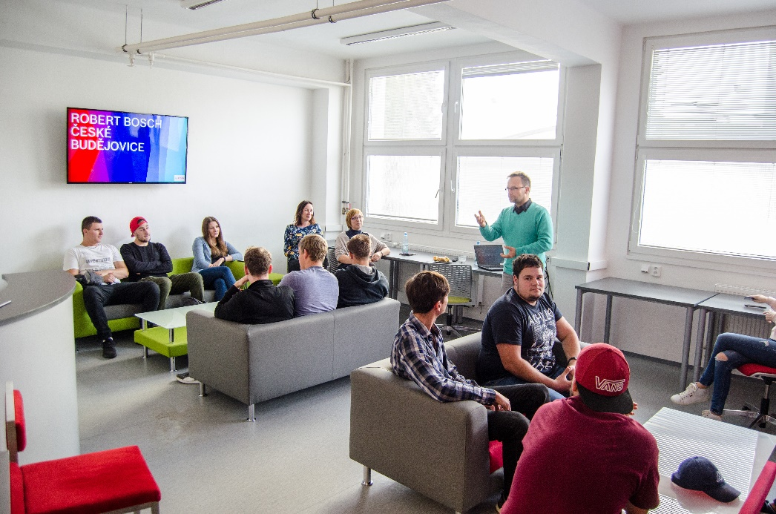
Přehled vybraných akcí pro studenty realizované v roce 2020
27. 10. 2020 První kroky, jak si najít JOB snů (online)
5. 11. 2020 Jak napsat motivační dopis a životopis
10. 11. 2020 Jak si postupně budovat kariéru (online)
30. 11. 2020 Cestování s VŠTE
3. 12. 2020 Školení Excel I.
7. 12. 2020 Sebeprezentace, rétorika a řeč těla
Kariérní centrum VŠTE

Slide 45
Finanční náročnost realizace
Rozpočtové položky
1.3 Stavební úpravy 2 691 Kč
2.1.1 Mzdy včetně pohyblivých složek 1 057 176,29 Kč
2.1.3 Odvody SP, ZP, příspěvek do SF 324 406,1 Kč
2.2.1 Materiální náklady 1 652 327,94 Kč
2.2.2 Služby a náklady nevýrobní 1 383 700,15 Kč
Celkem čerpáno finančních prostředků: 4 420 301,48 Kč

Slide 46
6. Interní grantová soutěž (IGS)
IGS = programově orientovaný nástroj institucionální finanční podpory na VŠTE, která je zaměřena na aktuální naléhavé problematiky školy.
Pro období 2019 – 2020 byl vyhlášen následující tematický okruh:
  Podpora pedagogické práce akademických pracovníků a profilace a inovace studijních programů na úrovni předmětů/kurzů.
Harmonogram soutěže roku 2020
vyhlášení soutěže 14. 1. 2020
podávání projektů do soutěže od 18. 1. do 15. 2. 2020
zasedání komise IGS 26. 2. 2020
obhajoba projektů 1. 12. 2020

Slide 47
V roce 2020 bylo podáno 27 projektů v daném tematickém okruhu od různých řešitelů napříč Ústavy VŠTE. Podpořeno bylo 26 projektů.
Relevantní ukazatel výkonu
IP VŠTE 2019-2020 | Měřitelný ukazatel výkonu | Výchozí hodnoty k roku 2018 | Cílové hodnoty k roku 2020 | Stav plnění
IGS 2019,2020 | Výzva | 0 | 2 | 2
 | Podané projekty | 0 | 14 | 56
 | Podpořené projekty | 0 | 10 | 49
 | Zapojený řešitel | 0 | 10 | 49
 | Závěrečná zpráva projektu | 0 | 10 | 47
 | Úspěšná obhajoba | 0 | 10 | 47

Slide 48
Přehled realizovaných projektů IGS 2020
Pořadí | Název projektu | Hlavní řešitel
1 | Rozvoj znalostí a dovedností studentů na Ústavu znalectví a oceňovaní – práce s nemovitostním trhem v ČR | Ing. Tomáš Krulický
2 | Zkvalitnění výukového zázemí a trvalá inovace předmětů Ústavu znalectví a oceňování | Ing. Pavel Rousek, Ph.D.
3 | „Podpora pedagogické práce akademických pracovníků KCRM prostřednictvím relevantní odborné literatury“ | Ing. Radim Dušek, Ph.D.
4 | Inovace studijního předmětu „Řízení lidských zdrojů“ | Mgr. Zdeněk Caha, Ph.D., MBA, MSc.
5 | Inovace studijního předmětu „Společenská odpovědnost a etika“ | Ing. Miluše Balková, Ph.D.
6 | Rozvoj virtuální laboratoře – II. etapa | doc. Ing. Jarmila Straková, Ph.D. prof. Ing. Jan Váchal, CSc.
7 | Tvorba Case Studies: Inovace výukového materiálu předmětu Případová studie – Podnikatelský záměr určená pro bakalářskou formu studia programu Ekonomika podniku | Ing. Radka Vaníčková, Ph.D.
8 | Studijní materiály (skripta) v oboru Německý jazyk | Mgr. Elena Tomášková
9 | Skripta pro výuku technické angličtiny | Mgr. Libuše Turinská
10 | Inovace studijních materiálů předmětu Fyzika II | Mgr. Tomáš Náhlík, Ph.D.
11 | Inovace výuky předmětu Diagnostika a zkušebnictví. | Ing. Jan Plachý, Ph.D.
12 | Inovace předmětů pozemní stavitelství (POS3) a izolační materiály (IZM). | Ing. Jan Plachý, Ph.D.
13 | Aktualizace odborné literatury pro Support Centre | RNDr. Dana Smetanová, Ph.D. Ing. Jiří Čejka, Ph.D. Mgr. Tomáš Náhlík, Ph.D.
14 | Inovace předmětů se zaměřením na strojírenské technologie | doc. Ing. Ladislav Socha, Ph.D.

Slide 49
Přehled realizovaných projektů IGS 2020
15 | Příprava materiálů k předmětu "Virtuální realita designu strojních konstrukcí" včetně aktualizace cizojazyčné literatury | doc. Ing. Petr Hrubý, CSc.
16 | Profilace studijních materiálů | Ing. Martin Telecký Ing. Květa Papoušková
17 | Vývoj pokročilých stavebních materiálů se zaměřením na rozvoj experimentální analýzy a propojení se studijním programem MIN | Ing. Jiří Šál
18 | Vývoj pokročilých stavebních materiálů se zaměřením na rozvoj experimentální analýzy a propojení se studijním programem SHM | Ing. Jiří Šál
19 | Multimediální pomůcky pro výuku a propagaci odborných předmětů navazujícího magisterského studijního programu Logistika na Katedře dopravy a logistiky | Ing. Mária Stopková, PhD.
20 | Podpora výuky vybraných IT předmětů | Ing. Bc. Karel Antoš Ing. Jiří Jelínek, CSc.
21 | Softwarová aplikace pro vyhodnocování dopravních kordonových průzkumů | Ing. Bc. Jiří Hanzl, Ph.D.
22 | Inovace experimentů pro demonstraci učiva CHS Chemie a podpora výzkumné aktivity materiálového centra VŠTE | Ing. Jan Podlesný, Ph.D.
23 | Multimediální pomůcky pro výuku odborných předmětů bakalářského studijního programu na Katedře dopravy a logistiky | doc. Ing. Ján Ližbetin, PhD.
24 | Zpracování dat z digitální fotogrammetrie a optického 3D skeneru | Ing. Martin Dědič
25 | Dílčí konstrukční prvky experimentálního vozidla | Ing. Jan Kolínský, Ph.D.
26 | Profilace obsahové stránky základních kurzů matematiky | doc. RNDr. Zdeněk Dušek, Ph.D.
27 | Zlepšení průchodnosti studijních programů II | Ing. Květa Papoušková

Slide 50
Finanční náročnost realizace
Rozpočtové položky
2.1.1 Mzdové náklady 902 800,00 Kč
2.1.3 Odvody SP, ZP, příspěvek do SF 320 687,08 Kč
2.2.1 Materiální náklady 1 113 726,70 Kč
2.2.2 Služby a náklady nevýrobní 1 130 134,38 Kč
2.2.3 Cestovní náhrady 120 881,00 Kč
Celkem čerpáno finančních prostředků 3 588 238,16 Kč

Slide 51
Rozpočet IP 2019-2020
Institucionální plán Vysoké školy technické a ekonomické na rok 2019 - 2020
Kapitola |  | Schválený rozpočet pro roky 2019-2020 | Čerpáno z rozpočtu 2019-2020
1 | Kapitálové finanční prostředky celkem | 6 130 402,00 | 6 130 402,00
1.1 | Dlouhodobý nehmotný majetek (SW, licence) | 0 | 0
1.2 | Samostatné movité věci (stroje, zařízení) | 3 065 202,00 | 3 349 681,73
1.3 | Stavební úpravy | 3 065 200,00 | 2 780 720,27
2 | Běžné finanční prostředky celkem | 11 385 033,00 | 11 385 033,00
2.1 | Osobní náklady | 3 572 080,00 | 2 605 069,47
2.1.1 | Mzdy včetně pohyblivých složek | 2 626 530,00 | 1 959 976,29
2.1.2 | Odměny z dohod o pracích konaných mimo pracovní poměr | 0 | 0
2.1.3 | Odvody pojistného na veřejné zdravotní pojištění a pojistného na sociální zabezpečení a příspěvku na státní politiku zaměstnanosti a příděly do SF včetně ostatních zákonných odvodů | 945 550,00 | 645 093,18
2.2 | Ostatní | 7 812 953,00 | 8 779 963,53
2.2.1 | Materiální náklady včetně drobného majetku | 5 586 875,00 | 4 802 856,51
2.2.2 | Služby a náklady nevýrobní | 2 050 930,00 | 3 856 226,02
2.2.3 | Cestovní náhrady | 175 148,00 | 120 881,00
2.2.4 | Stipendia | 0 | 0
3 | Celkem běžné a kapitálové finanční prostředky | 17 515 435,00 | 17 515 435,00
V rámci realizovaného projektu došlo k vyčerpání všech způsobilých nákladů v předepsaném poměru běžné/kapitálové prostředky. K dílčím změnám docházelo pouze na úrovni rozpočtových podkapitol.
Pravidlo vyčlenění 10 % z příspěvku poskytnutého na naplňování cílů ve prospěch vnitřní soutěže bylo dodrženo a v rámci roku 2019 a 2020 bylo přerozděleno 20,49 % celkového rozpočtu IP v oblasti:
  Podpora pedagogické práce akademických pracovníků, profilace a inovace studijních programů na úrovni předmětů/kurzů.

Slide 52
Závěr
Institucionální plán VŠTE pro rok 2019 a 2020 je v souladu s Dlouhodobým záměrem vzdělávací a vědecké, výzkumné, vývojové, umělecké a další tvůrčí činnosti Vysoké školy technické a ekonomické v Českých Budějovicích pro roky 2016-2020, včetně jejich aktualizací. Stanové cíle v IP VŠTE byly v jednotlivých tematických oblastech naplněny.
Stanovená výše investičních a neinvestičních finančních prostředků byla dodržena.
Podmínky stanovené ve Vyhlášení institucionálního programu pro veřejné vysoké školy pro roky 2019 - 2020 byly taktéž dodrženy.

